Slide 1

软件技术基础
主讲：许欢
杭州电子科技大学自动化学院
信息与控制研究所
xuhuan@hdu.edu.cn
（600）13634106376

Slide 2
存储器（Memory）
定义
能接收和保存数据、且能根据命令提供这些数据的装置
存储器的分类
内存储器（简称内存、主存、物理存储器）
处理器能直接访问的存储器，用来存放系统和用户的程序和数据
特点：存取速度快，存储方式是以新换旧，断电则信息丢失
外存储器（简称外存、辅助存储器）
处理器不能直接访问的存储器。
用来存放用户的各种信息，存取速度相对内存而言要慢得多，但它可用来长期保存用户信息。如磁盘、光盘

Slide 3
系统存储器的配置
由内、外存储器组成
程序的指令和数据只有存放在CPU能直接访问的内存中，这个程序或这个程序的部分才能够被执行
存储器管理主要指对内存的管理

Slide 4
系统存储器的配置
内存组织
物理内存由系统实际提供，由字节组成，容量受实际存储单元的限制
逻辑内存也称虚拟内存，它把内存和外存统一进行管理，它的容量受计算机地址的位数和辅存容量限制
内存的使用（两部分）
系统区
即系统程序使用的区域
存放操作系统、标准子程序、例行程序和系统数据等
用户区
用于装入并存放用户程序和数据

Slide 5
存储管理
定义
存储管理是针对内存的管理
主存是CPU直接存取指令和数据的设备，是系统程序和用户程序共享的重要系统资源
目标
尽量方便用户
充分发挥内存的利用率

Slide 6
存储管理
功能
存储空间的地址转换
程序语言的符号地址空间到进程的物理地址空间的转换
存储空间的分配和释放
负责分配和回收内存
为管理主存而设置相应的组织机制，记录主存的状态信息、已分配、未分配块、分配策略等
主存空间的扩充
提供虚拟存储、程序覆盖技术
目的是扩展运行大型程序的能力
存储共享和保护
保护系统程序和各用户程序的运行不受干扰

Slide 7
存储空间的地址变换
相关概念
程序地址
用户在程序中使用的是符号名，编译系统在产生的目标程序中使用的地址是相对于程序开始设置的，称为逻辑地址（或相对地址、虚地址）
以0为基址顺序编址
程序地址空间（逻辑地址空间、虚地址空间）
用户的程序地址的集合称为逻辑地址空间，它的编址总是从0开始的
可以是一维线性空间，也可以是多维空间
Notes:
地址空间：源程序经编译后所形成的目标程序，其地址总是从零开始，因此称目标程序中的地址为虚拟地址空间，即地址空间。
存储空间：物理地址的集合，即存储空间。
逻辑地址：源程序经编译后所形成的目标程序中的地址。
物理地址：目标地址经过链接再装入内存，其分配到的地址称为物理地址。
地址变换：逻辑地址转换为物理地址的过程

Slide 8
存储空间的地址变换
相关概念
物理地址（绝对地址）
可执行程序在计算机中运行时使用的是内存的物理地址
地址转换（地址重定位，地址映射）
由程序的逻辑地址空间到运行时真正使用的物理地址空间的转换叫“地址转换”
地址转换也称程序的地址重定位、地址映射
Notes:
地址空间：源程序经编译后所形成的目标程序，其地址总是从零开始，因此称目标程序中的地址为虚拟地址空间，即地址空间。
存储空间：物理地址的集合，即存储空间。
逻辑地址：源程序经编译后所形成的目标程序中的地址。
物理地址：目标地址经过链接再装入内存，其分配到的地址称为物理地址。
地址变换：逻辑地址转换为物理地址的过程

Slide 9
高级语言编制的源程序，存
在于由程序员建立的符号名
字空间内，与存储器地址无
任何直接关系，仅是符号名
的集合，称作名空间
目标地址经过链接再装入
内存时，其分配到的物理
地址与编译后的相对地址
是不同的，称为物理地址
空间，即绝对的地址集合
（存储空间）
源程序经编译后所形成的
目标程序，其地址总是从
零开始，因此称目标程序
中的地址为虚拟地址空间
编译连接
重定位装入
源程序
（名空间）
名空间
相对目标空间
（地址空间）
地址空间
绝对目标空间
（存储空间）
物理地址空间
外存
内存
名空间
名空间
0
符号指令
0
目标程序
B
数据说明
作业i
B+N
I/O说明
N
M
作业i源程序
作业i的地址空间
主存空间
地址变换示意图

Slide 10
地址重定位
定义
将一个作业从它的逻辑地址变换成它要装入的、或要重定位的主存地址的过程称之为 “地址重定位”（地址映射）
在多道程序系统中，为了方便用户的使用，对于每个作业的主存空间可以看成是由地址0开始的连续的地址空间，称之为逻辑地址空间
然而作业运行在主存内，需要进行地址的转换
方式
静态重定位
动态重定位

Slide 11
地址重定位
静态重定位
是指在作业执行之前进行的重定位
是在目标程序装入指定内存区的时候，由装配程序在程序执行之前一次完成逻辑地址至物理地址的转换，以后地址不再改变
地址转换工作主要靠重定位装入程序来完成
特点
实现简单，不需要专门的硬件支持
缺点
程序一经定位后就不能再在主存中移动，不能重新分配内存，不利于内存的有效利用；
要求作业分配连续的主存空间，主存资源利用率低；
不同用户难于共享主存中的同一程序

Slide 12
地址重定位
动态重定位
指在程序执行过程中进行的重定位
在目标程序执行中，每当形成一个访问内存的有效地址时，就动态进行地址变换
由于每形成一条指令都需变换，所以需要硬件支持
如基地址寄存器和限长寄存器等，以加快地址变换
地址转换工作通过硬件的地址变换机构实现
设置一个重定位寄存器（RR），用来存放装入主存空间时的起始地址
作业访问主存空间的地址是由逻辑地址与重定位寄存器的地址来确定
主存实际地址 = 逻辑地址 + 重定位寄存器内容
Notes:
RR：Relocation Register

Slide 13
地址重定位
动态重定位
特点
目标程序无需改动就可直接装入内存，程序代码移动只要改动基地址寄存器即可实现，有利于解决内存管理出现的碎块问题
多个相对独立的目标模块，可以分别装入互不相邻的内存区域，有利于程序分段，充分利用内存空间。
对程序中不执行的部分，不做地址映射工作，节省了CPU的时间
缺点
需要附加硬件的支持，增加了系统的开销

Slide 14
存储空间的分配和释放
在计算机中，无论是程序（系统、用户）、数据还是文件，必须装入主存才能进行处理
系统通过空间分配管理表，记录系统中可用的空间及占用的空间状态，来管理内存的分配和释放
处理过程
应用程序提出空间申请
若有足够内存，则装入程序执行；否则，等待或显示内存空间不足
程序执行完毕，提出回收申请，系统回收内存

Slide 15
存储空间的分配和释放
存储分配方式
直接分配
在源程序中直接使用主存的物理地址
对用户要求高、使用不方便、易出错，在早期计算机系统中使用，如直接读写屏幕缓冲区
静态分配
在作业装入前，由程序一次性说明作业所包含的地址空间，确定后在整个程序执行过程中不再改变
简单、利用率低、难于实现多道程序对资源的共享（对应静态地址转换）
动态分配
在作业被装入主存或在执行过程中，才确定其存储分配
管理复杂、但利用率高，容易实现主存的资源共享
在现代多道程序系统中，主要采用动态分配方式

Slide 16
存储空间的分区保护
在多道程序系统的主存中，为了保护系统程序的安全，系统程序和用户程序实际使用的区域是隔开的
这种分割是靠硬件实现的
用户程序只能使用用户区域的存储空间
其他存储保护
上下界保护
基址、限长寄存器保护
系统区域
硬件隔
离装置
用户区域

Slide 17
内存扩充技术
问题：如何在有限的主存的空间中运行大型程序？
方法
物理上的扩充
为系统配置更多的存储器芯片
逻辑上的扩充
借用软件技术实现主存容量的扩充目的
逻辑扩充技术
覆盖技术（overlaying）
交换技术（虚拟存储技术，virtual memory）

Slide 18
内存扩充技术
覆盖技术
是指同一内存区可以被不同的程序段重复使用
将大的程序划分为主存中可以容纳的独立的逻辑处理段
每次只调入其中的一段进行处理
早期程序设计中，经常采用类似的方法处理大的问题
例如在大型线性方程组求解处理时，采用“分块”算法将大的系数矩阵分为小块矩阵求解

Slide 19
内存扩充技术
覆盖技术
若把作业P全部进入内存需要190K，而使用覆盖技术后只占用110K内存
通常覆盖技术主要用于系统程序的内存管理上
作业P的常驻区A(20K)
A 20K
A
C
覆盖区1(50K)
B 50K
C 30K
B
F
D 30K
E 20K
F 40K
E
覆盖区2(40K)
D
(a)作业的调用结构
(b)覆盖结构及内存分配

Slide 20
内存扩充技术
交换技术
是指在内外存之间交换程序和数据
在内存中只驻留一部分甚至只是少数几个用户进程
其余用户进程驻在外存，当用到时进入内存
交换技术使用户可以得到大容量的存储器和内存的运行速度
从存储管理的角度，交换并不是一种独立的存储管理方案
与分区技术结合，形成交换式分区管理
与分页或分段技术结合，形成交换式分页或分段管理

Slide 21
内存扩充技术
交换技术
交换技术的实质
系统把内存和外存统一进行管理，形成一个存储容量比实际内存大的存储器，这个存储器就是虚拟存储器
它的最大容量受二个因素决定
由计算机的地址结构而定
内外存容量之和所确定

Slide 22
内存扩充技术
虚拟存储技术
引入背景
计算机内存不够大一直是计算机应用中的瓶颈，多道程序的信息（程序和数据）同时放在内存往往接纳不下，内存越大越好
引入虚拟存储技术是一种软件扩容的技术，已为现代操作系统所必备的一项功能
基本思想
作业的地址空间和物理地址空间视为两个不同的概念，采用内、外存结合的办法，把部分外存作为主存使用，以此为用户提供了足够大的地址空间——虚存空间
用户可在这个地址空间编程，而不考虑主存的大小
386地址总线32位，寻址2³²=4GB,而实际物理内存往往不到4GB。
64位计算机地址总线64位，寻址
可达2⁶⁴=16777216（2²⁴）TB

Slide 23
内存扩充技术
虚拟存储技术
虚拟存储技术即交换技术（swap），实质上是系统把内存和外存统一进行管理，形成一个存储容量比实际内存大的存储器
虚拟存储实现是以CPU运算为代价，即“以时间换取空间”
虚拟存储器技术是在硬件和软件的共同支持下实现的（CPU和操作系统）
硬件负责虚实地址的转换
软件负责实存（主存）和虚存（外存）之间的信息调度管理

Slide 24
内存扩充技术
虚拟存储技术
虚拟存储器的组成
虚拟存储器
交换文件
外存
内存
交换文件
……

Slide 25
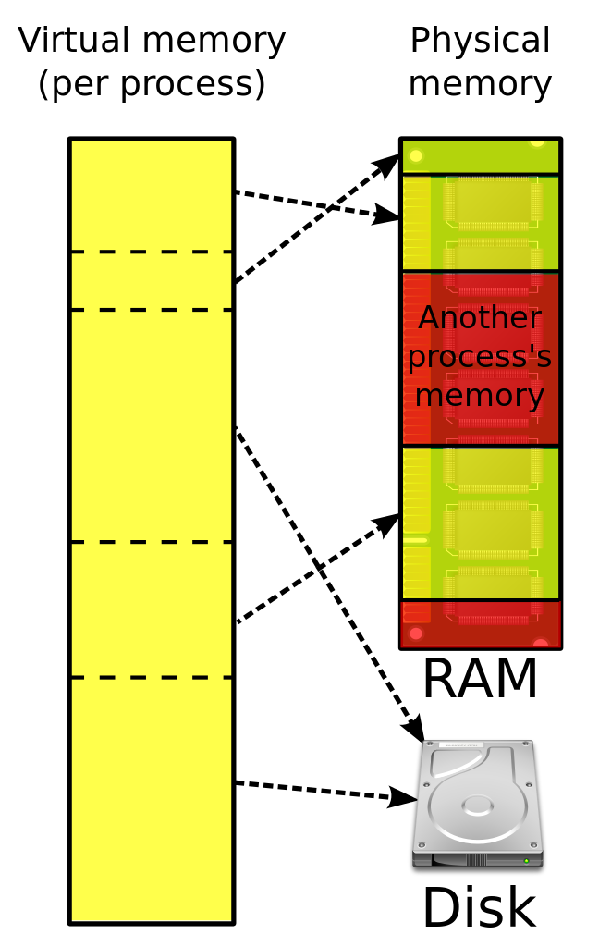
内存扩充技术
虚拟存储技术
虚拟存储器的组成

Slide 26
内存扩充技术
总结
覆盖技术
一个作业的若干程序段，或几个作业的某些部分共享某一个存储空间
交换技术
当内存空间紧张时，系统将内存中某些进程暂时移到外存，把外存中某些进程换进内存，占据前者所占用的区域
虚拟存储器
程序、数据、堆栈的大小可以超过内存的大小，操作系统把程序当前使用的部分保留在内存，而把其它部分保存在磁盘上在需要时动态交换

Slide 27
内存扩充技术
总结
比较
交换技术不要求用户给出程序段之间的逻辑覆盖结构
交换发生在进程或作业之间
覆盖发生在同一进程或作业内
覆盖只能覆盖那些与覆盖段无关的程序段

Slide 28
存储管理方法
常用的存储管理方法
单一连续区分配法（Single contiguous allocation）
多连续区分配法（Partitioned allocation）
分页管理法（Paged memory management）
分段管理法（Segmented memory management）
段页式管理法

Slide 29
分区式管理
基本思想
将内存划分成若干连续区域(即分区)，每个分区中装入一个运行作业
方法
固定式分区
可变式分区

Slide 30
分区式管理——固定式分区(静态分区)
固定式分区：系统初始化时，内存分为若干区，每个区的大小可以不同，但每一个区中只能存放一个作业。一旦分好，则每个分区的大小和分区总数均不再变化
分区分配表
存储区的分配策略是顺序查找分区分配表，将满足作业请求容量的、且未使用的第一个分区分配给该作业（将其使用状态置为“1”）。回收时将分区表中的使用状态改为“0”即可
区号 | 分区大小(K) | 起始地址(K) | 使用状态
1 | 8 | 16 | 1
2 | 16 | 24 | 0
3 | 32 | 40 | 1
4 | 64 | 72 | 0
5 | 120 | 136 | 0

Slide 31
分区式管理——可变分区（动态分区）
存储区的分配：预先不划分分区的大小，在装入作业时使分配的分区大小正好适应作业的需要量，且分区的个数也不固定。系统初启时，除操作系统占据一块内存外，其余为一个完整的大空闲区。有作业要求装入时，则分配作业要求大小的空闲区，余下的为空闲区
如某时刻内存的状态及变化为：
操作系统
操作系统
操作系统
作业A（16K）
作业A（16K）
空闲区
作业B
作业B
作业C
空闲区
空闲区
作业D
作业D
空闲区
空闲区
仅有作业A
加入作业BCD
取消作业AC

Slide 32
分区式管理——可变分区（动态分区）
内存状态的记录和管理使用方法
表格法（双表法）：使用两个表格（占用区表P和空闲区表F）管理内存，这两个表的长度均可变，内容均为存储区的大小和起始地址

Slide 33
分区式管理——可变分区（动态分区）
内存状态的记录和管理使用方法
位图法：将内存按分配单元划分，单元可以是若干字节或几个KB；每个分配单元对应于位图中的一位
如： 0 1 2 3 4 5 6 7 位
1 1 0 0 0 0 0 0
0 0 0 0 0 0 0 0
. . . . . .
其中：0-空闲，1-已分配

Slide 34
分区式管理——可变分区（动态分区）
内存状态的记录和管理使用方法
链表法：用链表记录内存的占用或空闲情况，链表的每项的内容有：
链接指针可以是单向指针或双向指针
链接表也可以分别设置为已分配链表和未分配链表
分配状态 | 分区起始地址 | 分区大小 | 链接指针

Slide 35
分区式管理——可变分区（动态分区）
链表记录分配策略
链表记录常用的三种分配策方法
A.首次适配法（FF）：把内存中的空闲区按起始地址递增顺序排列；分配内存时，从链表首端开始查找，选择第一个满足要求的空闲块分配，而不管它究竟有多大；剩余的空间仍留在空闲链中
B.最佳适配法（BF）：把内存中的空闲区按分区大小递增次序排列；分配内存时，按链表顺序查找适合用户需求的空闲块，必定是最接近用户申请的块大小；然后按用户申请量进行分配，残余部分留在链中，并重新排列
Notes:
FF：First Fit
BF：Best Fit

Slide 36
分区式管理——可变分区（动态分区）
链表记录分配策略
链表记录常用的三种分配策方法
C.最坏适配法（WF）：把空闲块按其大小递减的顺序组成链表，大块在先，小块在后。分配时先挑选大的进行分配，使剩余空间不致太小
需要指出的是，最佳适应算法不一定是最佳的，最坏适应算法也不一定最坏
Notes:
WF：Worst Fit

Slide 37
分区式管理——优缺点
优点
实现多个进程对内存的共享，提高系统资源利用率
要求硬件支持少，管理算法简单，易于实现
缺点
内存利用率不高；产生严重的碎小空闲区（碎片）不能利用的问题，影响内存利用率
进程大小受分区大小控制
无法实现各分区间信息的共享

Slide 38
分页式管理
分页式管理的出发点是为了消除碎片而打破存储分配的连续性，使得一个作业的地址空间可以分布在若干离散的内存块上，从而充分利用内存空间，提高内存利用率
页（Page）：系统把用户作业所需的空间划分为若干个大小相等的块，称做页。不足一块的补齐为一页，页面大小为2的幂，通常为512字节至4K大小
所有的页从0开始依次编号，每个页内部相对于0连续编址，即页内是连续的

Slide 39
分页式管理
作业地址空间构成一个二维地址空间，其中的任一逻辑地址都可表示成（p，d），其中p是页号，d是页内位移量即相对地址
页帧：系统将内存空间也划分与页大小相等的若干块，称为页帧
系统装入作业时，以页为单位给作业分配页帧。因此，作业可以按页为单位，离散地放在内存中不连续的页帧中
由于页的大小是2的幂，所以地址变换机构只要把一个地址的若干低位解释为页内地址，把地址的其余高位解释为页号就行了
Notes:
位移量：displacement

Slide 40
分页式管理——简单页式管理（静态分页管理）
基本思想：如果内存当前可用页帧数不小于作业要求的页数，系统就实施分配，否则不予分配。各页帧之间可以是不连续的
每个作业有一张相应的页表

Slide 41
分页式管理——简单页式管理（静态分页管理）
例：某作业有4页，内存中以1K为一帧进行分配，则可能的页表及对应的页帧关系
页号
内存块号
1
1
第4K
2
2
第6K
3
3
第3K
4
4
第10K
作业地址空间
页表
内存中页帧

Slide 42
分页式管理——请求页式管理（动态分页管理）
实现原理：开始时把整个作业的一部分装入内存，其它部分则在运行过程中动态装入
系统对页表进行扩充，扩充后的页表组成如：
其中：存在位为0表示该页不在内存，存在位为1时表示在内存
系统在运行时动态检查页表，当存在位为0时，系统就把所需的页调入内存；但当内存中没有空闲页帧时，则先淘汰内存中的页，若淘汰的页已被修改过（修改位为1），则回写磁盘，否则直接淘汰
页帧号 | 存取控制 | 存在位 | 访问位 | 修改位

Slide 43
分页式管理——请求页式管理（动态分页管理）
系统淘汰页面时有常见的策略
先进先出法（FIFO）
算法适合于程序按顺序访问地址空间，不适合于程序中有循环的情况
最近最少使用法（LRU）
原理：过去一段时间内未被访问过的页，近期也可能不会被访问
该算法较为复杂，因此实际中常使用近似的LRU算法，如最不经常使用的页面淘汰算法LFU及最近没有使用页面淘汰算法NUR等
Notes:
LRU：Least Recently Used，最近最少使用法
LFU：Least Frequently Used，最不经常使用的页面淘汰算法
NUR：Not Recently Used，最近没有使用页面淘汰算法

Slide 44
分页式管理——请求页式管理（动态分页管理）
“颠簸”
对于刚被淘汰出去的页，进程可能马上又要访问它，故又需将它调入，因无空闲内存页帧又要淘汰另一页，而后者很可能是即将被访问的页。于是造成了系统需花费大量的时间忙于进行这种频繁的页面交换，致使系统的实际效率很低，严重时将导致系统的瘫痪
实际上CPU利用率与用户进程数的关系中有一个临界点，一旦越过临界点就会引致“颠簸”，控制好用户进程数和为各进程分配的实际页数是可以防止“颠簸”

Slide 45
分页式管理——请求页式管理
优缺点
能有效地消除内存碎片
作业地址空间不受内存容量大小的限制，提高内存利用率
由于建立和管理页表及动态地址，增大了系统时间和空间开销，如算法选择不当可能引起系统“颠簸”，致使系统性能下降

Slide 46
段式管理
对连续的地址空间进行的一种固定长度的连续划分
作业内存使用特点：
通常是由若干逻辑程序段和数据段所组成，每段都有自己的名字，且都从0开始编址
从用户角度希望作业能按照自已的逻辑关系分成若干自然段，这样有利于程序设计，又可方便地按段名进行访问
段式管理就是为了解决这个问题而提出的
段式管理也有两种形式
简单段式管理
段页结合式管理

Slide 47
段式管理——简单段式管理
一个段定义为一组逻辑信息。一个作业由若干个具有逻辑意义的段（如主程序、子程序、数据、工作区等）组成。每个段有段名，且都从0开始编址的连续空间
段的长度不固定，仅由相应逻辑信息组的大小所决定，一个作业由（s，d）组成，其中s是二维地址空间中的段号，d是段内相对地址。整个作业地址空间是二维的
简单段式管理以段为单元进行内存分配，一段分配在一个连续的内存区，各段的长度可以不同

Slide 48
段式管理——简单段式管理
段与段之间可不连续。一个作业的连续地址空间可以对应若干个不连续的内存分区
段表：系统为每一个运行的作业建立一个段表（Segment Map Table，SMT）
段的替换算法与释放算法类同页式管理
段长 | 内存起始地址 | 状态标志
Notes:
SMT：Segment Map Table，段表

Slide 49
段式管理——简单段式管理
段的共享和保护
段具有逻辑意义，如：cos(x)，log(x)等。所以段式管理易实现共享同一内存块里的程序或数据。不同的段表调用一个共享段时，共享段可以具有不同的段号，也可以设置"共享段表"来实现段的共享
为了保证各作业之间相互不干扰，系统设置段保护。一般的段保护措施如下：
建立存取控制：段表中有“存取方式”项，存取方式有三种：写、读和执行，用R、W、E表示
段地址越界保护措施：段表中每段的表目中有段长值，以指明该段的长度，使每个作业被限制在自己的地址空间中运行

Slide 50
段式管理——简单段式管理
段的特性
页式、段式管理提供了内外存统一管理的虚拟存储器的概念，为用户提供了一个非常大的运行空间
段式管理中允许段长动态增长，便于段的共享和保护，便于程序动态链接
段式管理需要更多硬件支持，同时段长受内存限制，给系统增加了复杂性，也有可能产生“颠簸”

Slide 51
段式管理——段页式结合管理
基本思想：利用分段向用户提供二维的编程空间，以方便用户编程，利用分页来管理内存空间，以提高内存利用率
在段页式系统中，作业的地址仍按逻辑意义分段，是用户定义的二维逻辑地址（s，d），其中s是段号，d是段内位移量，d又可以被系统变换为：（p，w），p是页号，w为页内位移量。这样形成三维地址映射
段页式管理：系统为每个作业建立一个段表和若干个页表，页表的个数等于段表的表目数
访问主存的物理地址就要访问段表、页表和实际地址，所以访问主存中的一条指令或一个数据，至少要访问内存三次

Slide 52
段式管理与页式管理的不同之处
段是信息的逻辑单位，分段是出于作业逻辑上的要求，对用户来说，分段是可见的，分页是不可见的；页是信息物理单位，段是信息的逻辑单位；分页并不是用户作业的要求，而仅仅是为了系统管理内存的需要。也就是说，段是面向使用的，页是面向管理的
分段地址空间是二维的，分页地址空间是一维的
段的长度不固定，由用户决定；页的长度是等长的，由系统决定
段页式管理实现了分段、分页管理的优势互补，方便了用户，提高了内存利用率；但也增加了硬件成本和系统开销

Slide 53
Windows内存管理机制
Windows的内存管理机制，底层最核心的东西是分页机制。分页机制使每个进程有自己的4GB虚拟空间（即每个进程认为自己可以使用4GB的内存空间），使我们可以用虚拟线性地址来运行大的程序
每个进程有自己的工作集，工作集中的数据可以指明虚拟线性地址对应到怎样的物理地址。进程切换的过程也就是工作集切换的过程，如果只给出虚拟地址而不给出工作集，那这个地址是无意义的
Notes:
内存管理是操作系统最重要的一部分，其决定了操作系统的性能。Intel X86采用分段、分页的内存机制，Windows NT/2000充分利用了此项先进的机制。段内IA-32体系使用页目录(Page Directory)与页表(Page Table，SoftICE中Page命令可以显示出页目录与页表等)形成对4G地址的寻址能力。本课程讨论运行平台为Intel 32位处理器的Windows NT/2000，所提及的Windows也仅指Windows NT/2000。Windows中不管用户态与核心态的代码段、数据段与堆栈段基址均为0，本课程中提到的逻辑地址(由段基址与偏移量两部分组成)与线性地址值是相等的。由于对于用户来说线性地址是其可见的，若未特别指出物理地址，所说的地址也仅指线性地址。
页目录(Page Directory Entry, PDE)由1024项组成，每项均指向一页表(PTE)，每一页表也由1024个页组成，IA-32体系每页大小为4K，所以可寻址范围为4G(1024*1024*4K)。Windows中每个进程都拥有其各自的进程地址空间，即拥有其各自的页目录与页表。每个进程均使用线性地址C0300000H指向其特定的页目录所在的地址，而页目录中每项(即页表)均依次排列在线性地址C0000000H处，每个页表均占用4K(1024*4)字节，如第一个页表位于C0000000H处，而第二个页表位于C0000000+1000H(4K)，即C0001000中，依次类推，计算公式即为C0000000H+页目录偏移值(线性地址的高10位)*1000H，在下面我将利用此公式。当然以上描述的前提是每个页表均位于物理内存中(由页目录中每项中的P位指定)，这也是为什么IA-32使用两级页表的原因，否则每个进程除其代码与数据等外还额外需要4M(4*1024*1024)的存储器。
IA-32：Intel Architecture, 32-bit

Slide 54
Windows内存管理机制
页
内存管理器将虚拟内存空间分成固定大小的单元“页”。一般页的大小为4KB
共享内存
Windows提供了共享内存机制，共享内存可以理解为同一块物理内存在不同的进程空间中的映射，通俗说就是不同进程使用了同一块物理地址空间
如两个进程用到同一个动态链接库时，系统只将该动态链接库调入内存一次，而将它映射到所有使用它的进程空间中去

Slide 55
Windows内存管理机制
共享内存
物理内存
进程1
进程2
数据1
动态链接库
数据2

Slide 56
Windows内存管理机制
虚拟内存管理
32位的Windows操作系统的虚拟地址空间大小为4GB
将低端的一半虚拟地址空间(0X0000 0000 ~0X7FFF FFFF)分配作为进程的私有地址空间
将高端的一半虚拟地址空间(0X8000 0000 ~0XFFFF FFFF)分配给操作系统内核作为系统地址空间

Slide 57
Windows内存管理机制
虚拟内存管理
0X0000 0000
进程私有地址空间
（应用代码、全局变量、线程堆）
0X8000 0000
内核及执行体、硬件
抽象层、引导驱动
0XC000 0000
进程页表和工作集
0XC080 0000
系统缓存、系统内存池
0XFFFF FFFF

Slide 58
Windows内存管理机制
虚拟地址转换
系统服务和应用程序是通过虚拟地址来操作内存的，访问之前需将虚拟地址映射到实际的物理内存地址，内存地址管理器利用页表来进行地址转换
页表存储在系统地址空间中，每个虚拟地址都和一个页表入口相关
内存管理器将虚拟地址映射到物理地址时，首先通过页表查到该虚拟地址的页表入口，再通过页表入口查到该地址对应的物理内存地址。在虚拟地址空间连续的内存，它们所对应的物理地址空间可能是不连续的

Slide 59
Windows内存管理机制
虚拟地址转换
虚拟地址
物理内存
虚拟页1
虚拟页2
物理页3
虚拟页3
物理页1
页表入口1
物理页2
页表入口2
页表入口3
页表

Slide 60
Windows内存管理机制
虚拟地址转换
为将虚拟地址转换成以页为单位的结构，Windows将一个32位的虚拟地址解释为3个独立的部分
页目录索引：使用10个地址位表示，用于定位虚拟地址所对应的页表
页表索引：使用10个地址位表示，用于定位虚拟地址对应的页表入口
字节索引：使用12位地址位表示，用于确定该地址在对应的物理页上的具体位置（因为页面大小为4KB，刚好可以使用12个地址位表示）
31
22
21
12
11
0
页目录索引 | 页表索引 | 字节索引

Slide 61
Windows内存管理机制
虚拟地址转换
虚拟地址转换过程
1.每个进程都对应一个页目录，当操作系统开始执行某一个进程时，系统会设置当前进程所对应的页目录
2.一个进程可以有多个页表，通过页表目录索引，内存管理器可以定位相应的虚拟地址所对应的页表
3.通过页表和页表索引，内存管理器可以定位虚拟地址对应的物理页帧号
4.当定位了物理页帧后，通过字节索引可以正确地判断虚拟地址对应的物理地址
每个进程都有单一的页目录，它将进程所有的页表都映射到一个页上，在X86体系结构的Windows中有固定的虚拟地址：0XC030 0000

Slide 62
Windows内存管理机制
虚拟地址转换
虚拟地址转换过程示意
页目录索引 | 页表索引 | 字节索引
页表1
页目录入口
… …
物理页1
页表i
页表入口
… …
物理页j
物理地址
… …
… …
页表n
物理页n

Slide 63
Windows内存管理机制
虚拟内存管理
缺页处理
多数计算机的物理内存都比运行应用所需的内存小，在物理内存不够的情况下，内存管理器要将一部分内存中的数据通过页面调度机制置换到磁盘(硬盘)上，以便为需要运行的数据和代码让出空间
当需要访问某一已经被置换到磁盘上的虚拟地址的数据时，内存管理器再将这部分内容重新从磁盘上调回到内存中
当虚拟地址对应的页表入口的标志表明当前页不能马上被访问时，系统会判断原因并发生缺页错误请求，转到内存管理器的错误处理程序去处理

Slide 64
Windows内存管理机制
虚拟内存管理
缺页处理
缺页原因 | 处理方式
被访问的页不在物理内存中 | 分配一个物理页从磁盘上读入该页，并记录入工作集
被挂起或在修改页列表中 | 将该页转移到进程或系统的工作集
访问预留页或超出了分配的地址空间 | 访问错误
在用户态访问只能在核心态访问的页 | 访问错误
写入只读的页 | 访问错误
写入“先拷贝后写入”页 | 拷贝该页并将新的页作为进程的私有页，同时跟新相应的映射和工作集
执行页中表明不能被执行的代码 | 访问错误

Slide 65
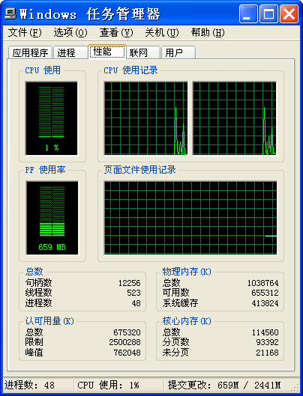
Windows内存管理机制

Slide 66
Windows内存管理机制
磁盘交换文件
是虚拟内存存储在磁盘上的部分
Windows 98：Win386.swp
Windows 2000：pagefile.sys
Windows XP：pagefile.sys

Slide 67
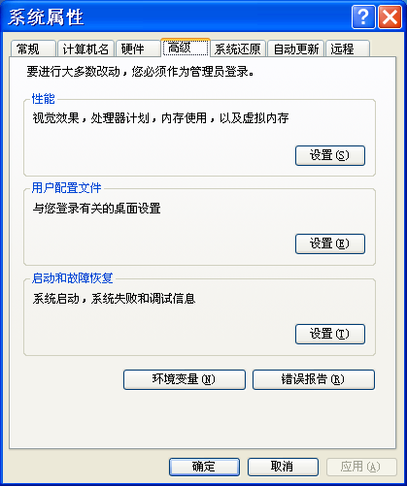
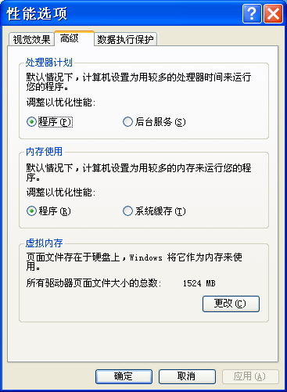
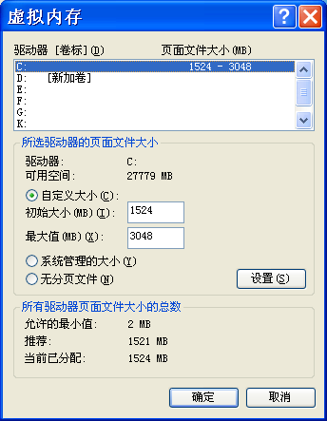
Windows内存管理机制
调整交换文件大小和位置

